Slide 1
泰瑞的研究
美國南部的歷史和人類學 –
正在進行的研究.

Slide 2
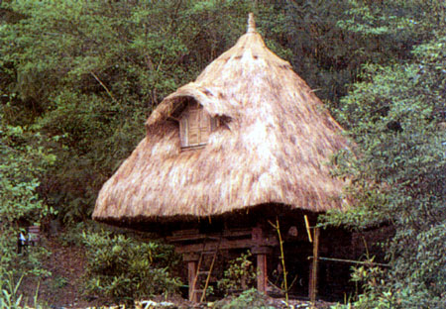
關於該項目
我們正進入第六年美國南方歷史和人類學的研究. 這項研究目前資金運行10年, 但如果到目前為止，這些我們已經有很好的結果，它很可能會延伸到要點.

Slide 3
當前焦點
飲食傳統
飲食的影響
傳統的成分
飲食文化
書籍評論
口碑
共同主題
故事來源
音樂
傳統音樂
傳統樂器
原始樂器
正如我們在過去幾年, 我們正專注於特定區域的文化和歷史.今年, 我們持續關注在食物方面，而且開始著眼於音樂以及書籍評論.

Slide 4

食物的傳統
樹根
非洲
法國
西班牙
野味的傳統
當地覓食
米和豆類

Slide 5

評論書籍
長久以來口頭上的傳統
娛樂、啟發和教育
永遠不要讓一個好故事以一種方式得到真相
永遠不要讓一個好故事以一種方式得到真相

Slide 6
對於明年
我們已經收集到的故事以及口耳相傳的佚事，使我們確信明年的重點領域將包括語言人類學和群集遷移的研究.

Slide 7

音樂
出生地
藍調
爵士
印第安
柴迪科舞[曲](美國一種黑人舞曲)
民謠
鄉村音樂
傳統的

Slide 8

音樂的起源
在這個地域的音樂之誕生，是混合了傳統歐洲民謠,非洲的節奏和樂器,和古典傳統,特別是法國作曲家.

Slide 9

藍調範本
現代藍調組成
基於經典的藍調建構

